Slide 1
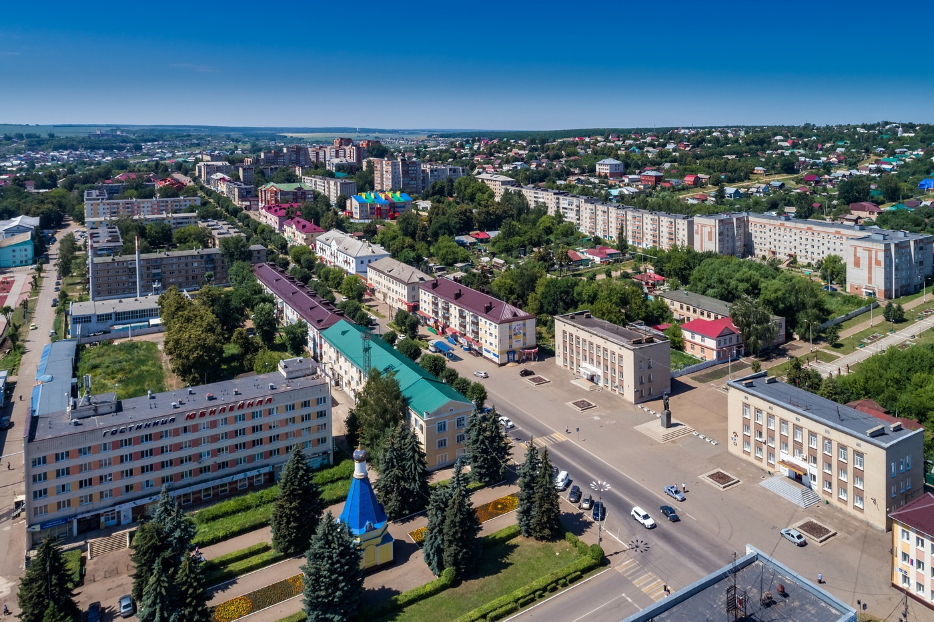
Рузаевский муниципальный район
Инвестиционный паспорт 2022

Slide 2
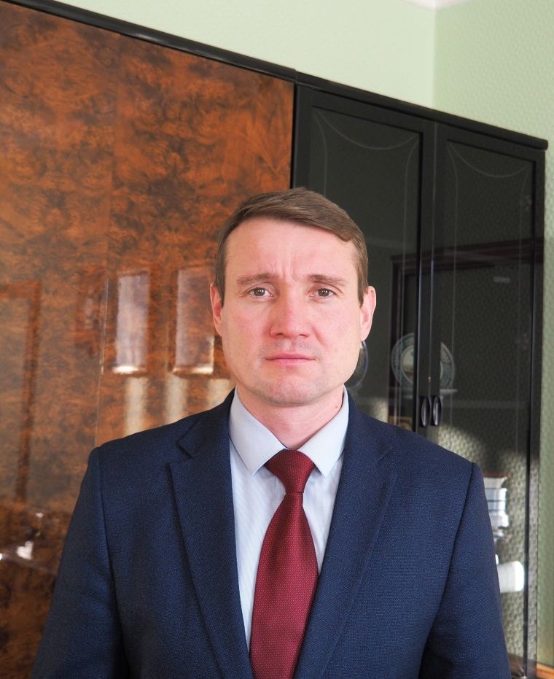
Обращение Главы Рузаевского муниципального района Республики Мордовия
- Дорогие друзья!
Рузаевский район обладает высоким экономическим потенциалом. Наш центр – город Рузаевка имеет статус территории опережающего социально-экономического развития, что дает ряд налоговых и других преференций для ее резидентов. Это благодатная почва для создания новых производств, своего бизнеса. Мы сформировали достаточный запас инвестиционных участков с хорошей транспортной доступностью. Рузаевка с точки зрения логистики находится в выгодном географическом положении. У нас пересекаются главные магистральные пути страны, имеется крупный железнодорожный узел и развитая сеть внутренних объездных дорог.
Руководство Мордовии огромное внимание уделяет поддержке предпринимательских инициатив. Рузаевский район живет и развивается в едином ритме с республикой. У нас реализуются перспективные программы и проекты. Строятся новые детские сады, школы, капитально ремонтируются объекты транспортной инфраструктуры. Создаются новые комфортные общественные пространства –точки притяжения жителей. Город и район становятся современными, комфортными для жизни и ведения дела.
Мы всегда открыты к диалогу и сотрудничеству. Приглашаю наших действующих и потенциальных партнеров реализовать в Рузаевке свои бизнес-планы. Рузаевский муниципальный район Республики Мордовия – подходящее место для инвестиций. Наш муниципальный район – это большой запас земельных ресурсов, прекрасная экология, хорошая транспортная доступность, развивающаяся экономика, богатое культурное наследие. Получение статуса резидента территории опережающего социально-экономического развития в моногороде Рузаевка предоставило преимущество льготного ведения бизнеса существующим и будущим резидентам ТОСЭР «Рузаевка».
Мы рады всем субъектам предпринимательской деятельности, желающим локализовать своим инвестиционные проекты на территории Рузаевского муниципального района, и готовы поддержать любые конструктивные бизнес-проекты».

Slide 3
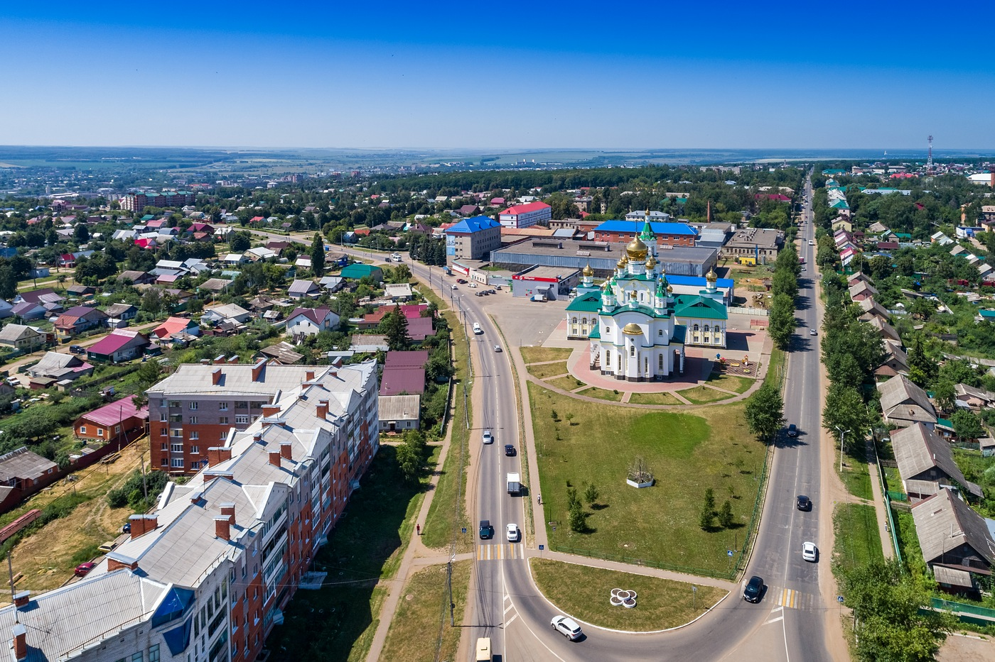
Общая характеристика района

Slide 4
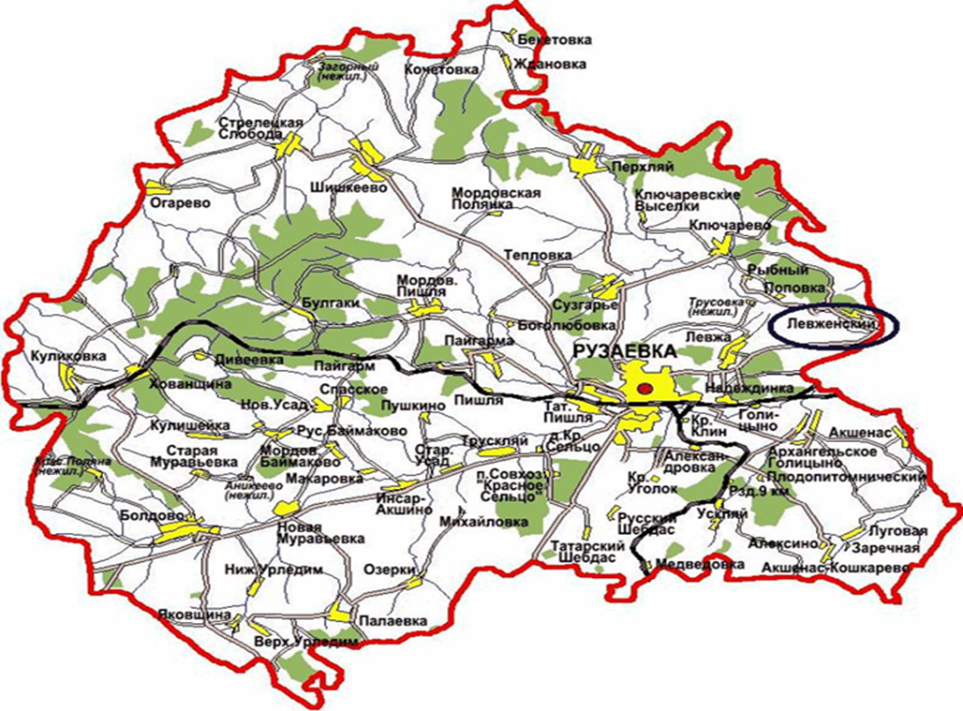
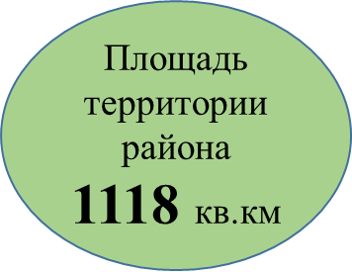
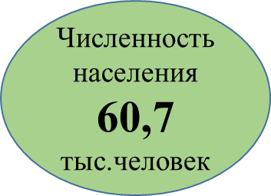
Расположение Рузаевского муниципального района
Рузаевский район находится в центральной части Республики Мордовия и граничит со Старошайговским, Кадошкинским, Инсарским, Кочкуровским районами Мордовии, а так же с городом Саранск, Иссинским районом Пензенской области.
59,6

Slide 5
Демография и ресурсы
Административный центр - город Рузаевка, который расположен в 25 км от столицы Мордовии - г. Саранска.
В состав Рузаевского муниципального района входят 1 городское поселение Рузаевка, 16 сельских поселений и 63 сельских населенных пункта.
Население - 59,6 тыс. человек (на 01.01.2022г.),
в том числе в г. Рузаевка – 43,0 тыс. человек,
в сельской местности - 16,6 тыс. человек.
В структуре национального состава населения присутствуют:
русские – 60%, мордва – 31%, татары – 7% и другие национальности – 2%.
Численность трудовых ресурсов – 37700 человек.
В экономике района занято – 21000 человек.
Кадастровая стоимость земельных участков для размещения:
Промышленности: от 542,89 руб. за кв. м.
Домов ИЖС: от 127 руб. кв.м.
Дачных и садоводческих объединений: от 2 до 20 руб. за кв.м.
Объектов торговли: от 770 руб. за кв.м.
Тарифы:
Электроэнергия от 2,87 руб. до 3,0 руб. за 1 Квт/час., без НДС
Газоснабжение от 5,97 руб. до 6,159 руб. за 1 куб.м., без НДС
Водоснабжение от 42,88 руб. до 200,78 руб. за 1 куб.м., без НДС
Водоотведение от 22,98 руб. до 22,98 руб. за 1 куб.м., без НДС
Теплоснабжение от 2392,99 руб. до 2524,6 руб./Гкал., без НДС

Slide 6
Демография и ресурсы
Объем отгруженной продукции по отраслям экономики, %

Slide 7
Отраслевая структура занятых по основным отраслям экономики,%

Slide 8
Среднемесячная заработная плата по основным отраслям экономики, тыс. руб.

Slide 9
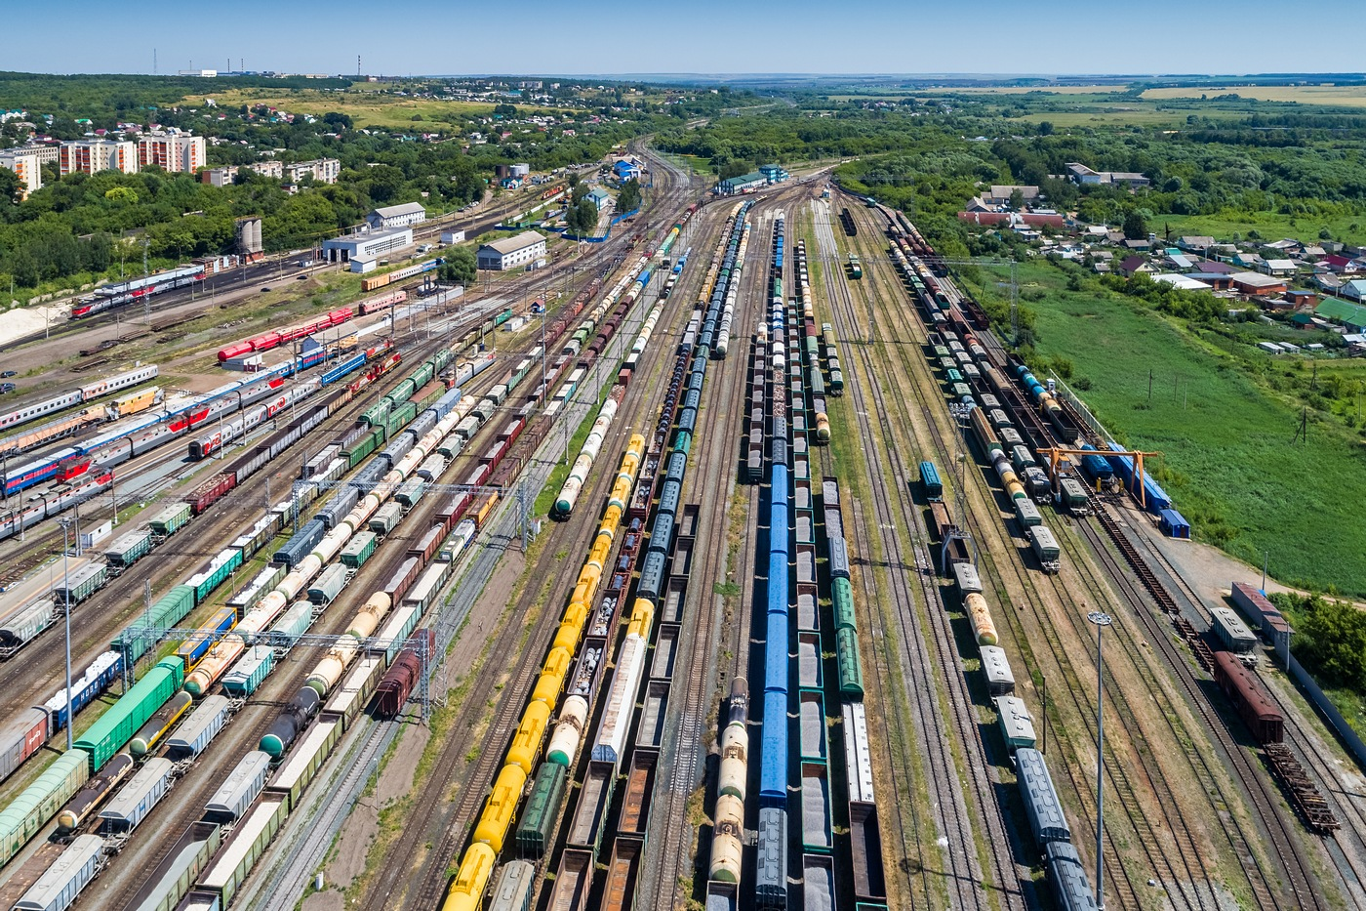
Транспортное сообщение

Slide 10
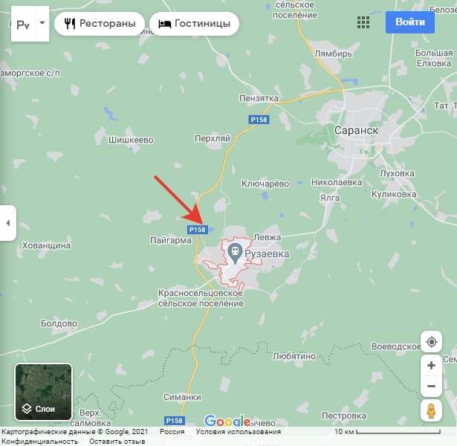
Транспортное сообщение
Автомобильная дорога «г. Саранск – г. Рузаевка» протяженность 11,6 км, с 0+000 по 11+600 км.
Автомобильная дорога Р158 «Нижний Новгород – Арзамас – Саранск – Исса – Пенза – Саратов» общая протяженность 648 км. По территории Мордовии проходит 63,5 км с 249+600 по 321+300 км (от Нижегородской до Пензенской областей).
Автомобильная дорога «Обход г. Рузаевка».
7,5 км с 0+000 по 7+500 км (от автодороги «г. Саранск – г. Рузаевка» до автодороги «г. Рузаевка – с. Сузгарье – с. Ключарево – п. Левженский – «г. Саранск г. Рузаевка»».
Строительство автомобильной дороги «Обход г. Рузаевка»
2 этап: 3,5 км с 7+501 по 11+000 км (от автодороги «г. Рузаевка – с. Сузгарье – с. Ключарево – п. Левженский – «г. Саранск – г. Рузаевка» до автодороги Р158 «Нижний Новгород – Арзамас – Саранск – Исса – Пенза – Саратов»

Slide 11
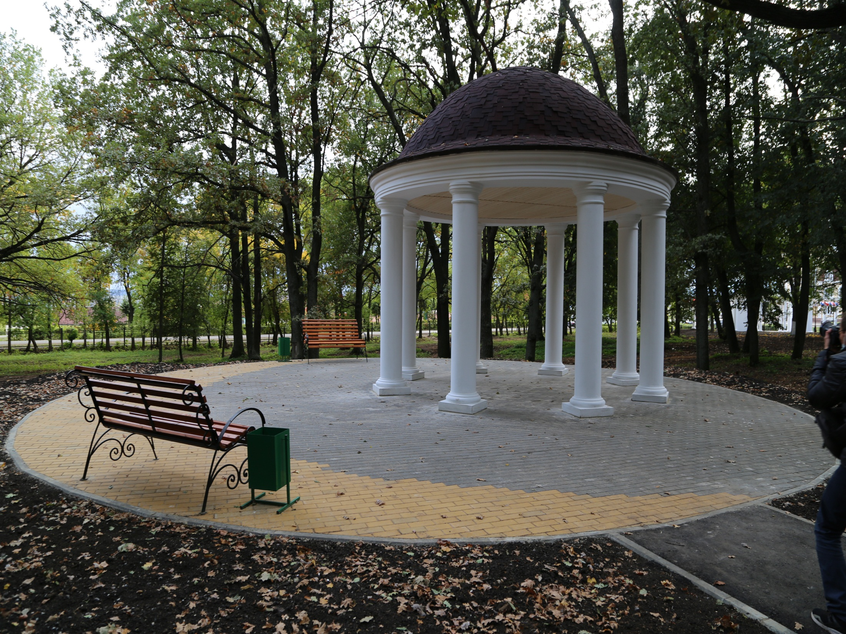
Социально-культурные объекты

Slide 12
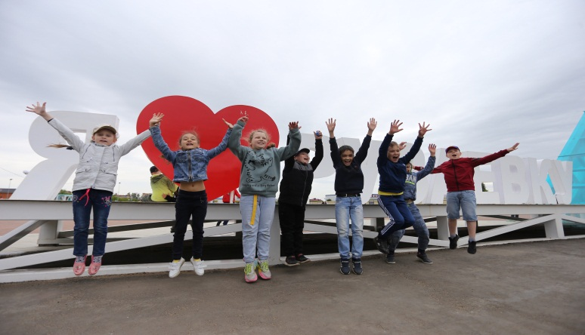
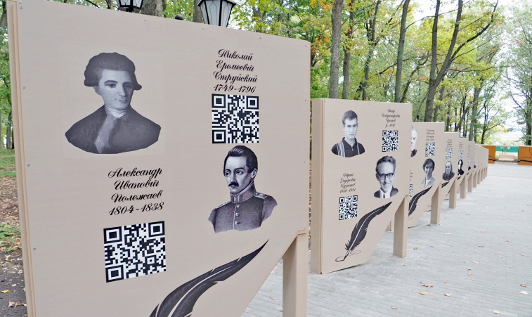
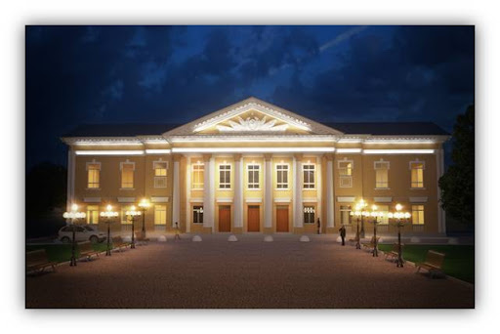
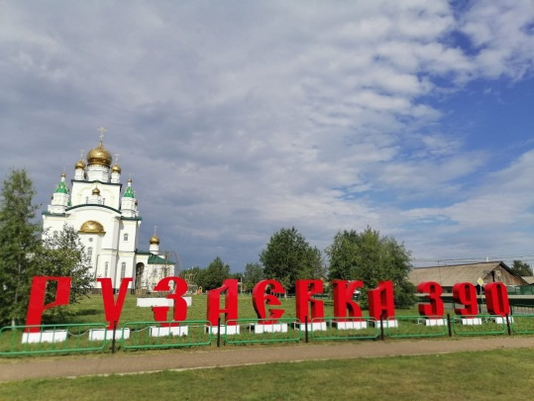
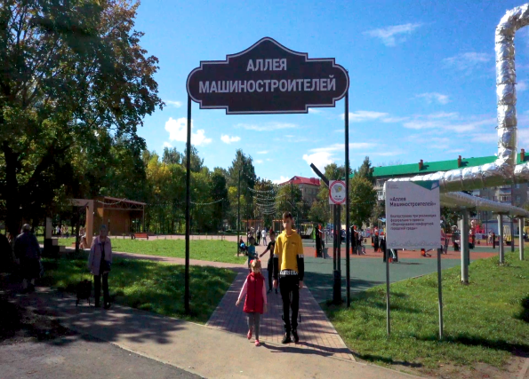
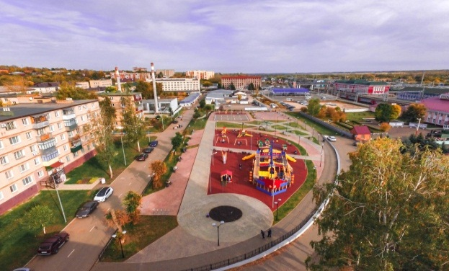
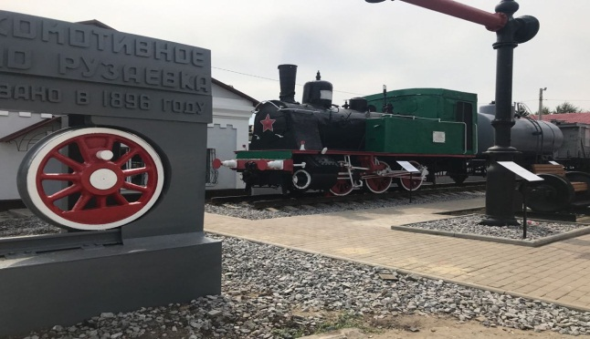
Социально-культурные объекты
Площадь Тысячелетия
Парк культуры и отдыха
Клуб им. А.В. Ухтомского
Аллея машиностроителей
Свято-Троицкий собор
Площадь железнодорожников
Паровоз-памятник М-202 Кукушка

Slide 13
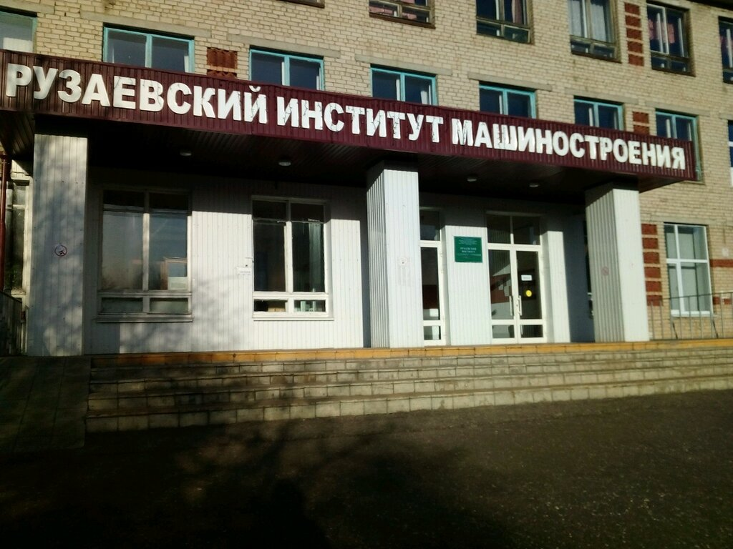
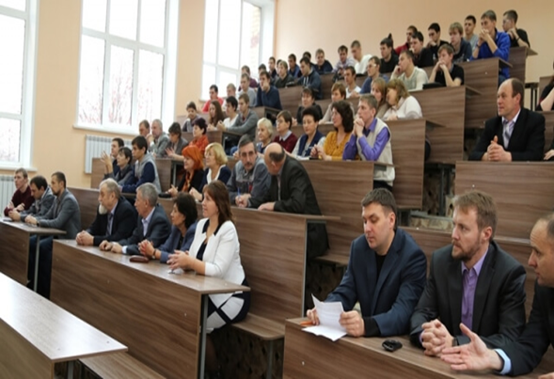
Образование и квалификационные кадры
Рузаевский институт машиностроения
Обучающихся: 751
человек
Институт является структурным подразделением крупнейшего ВУЗа Мордовии - ФГБОУ ВО НИ МГУ им. Н.П. Огарева, единственным в г. Рузаевка. Институт осуществляет подготовку инженерных кадров высшей и средней квалификации для машиностроения Республики Мордовия.
Адрес:
Республика Мордовия, г. Рузаевка, ул. Ленина, д. 93

Slide 14
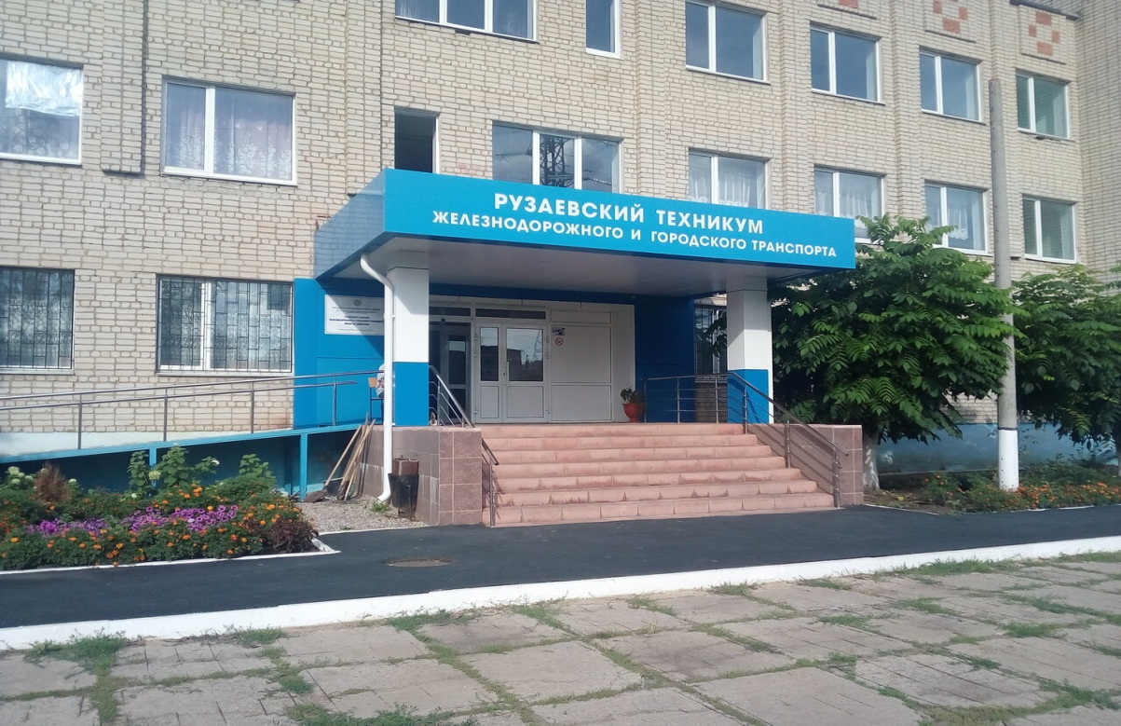
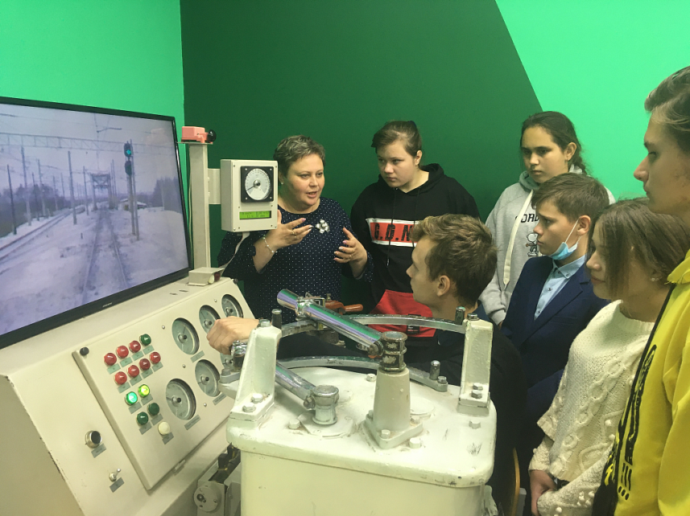
Государственное бюджетное профессиональное образовательное учреждение Республики Мордовия «Рузаевский техникум железнодорожного и городского транспорта имени А. П. Байкузова»
Обучающихся: 459 человека
Техникум осуществляет обучение студентов по следующим профессиям (специальностям):
23.02.01 Организация перевозок и управление на транспорте (по видам)
23.02.06 Техническая эксплуатация подвижного состава железных дорог
23.01.09 Машинист локомотива
23.02.07 Техническое обслуживание и ремонт двигателей, систем и агрегатов автомобилей
Адрес: Республика Мордовия, г. Рузаевка, ул. Титова, д.2

Slide 15
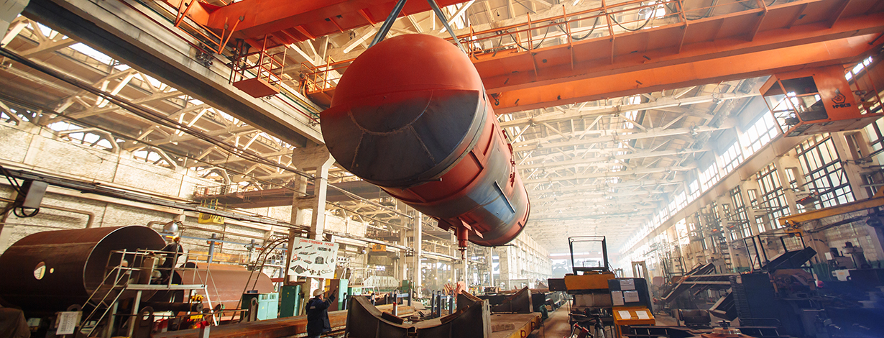

Slide 16
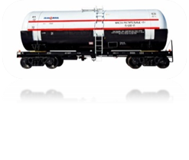
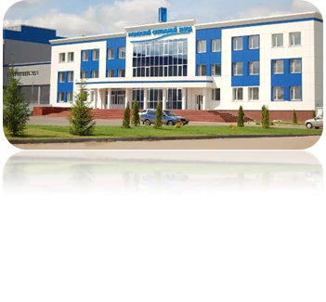
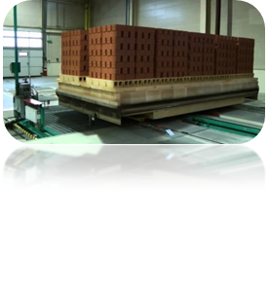
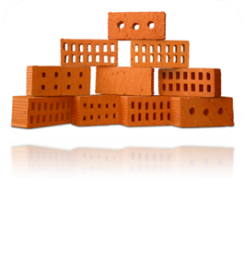
Промышленные предприятия
АО «Рузхиммаш» - градообразующее предприятие. Производство оборудования для химической, нефтяной и газовой промышленности, производитель грузовых вагонов, железнодорожных цистерн для транспортировки газа, нефтепродуктов и кислот.
ООО «Стекольная компания «Развитие» - производство полых стеклянных изделий (бутылок и прочих емкостей из стекла или хрусталя.
ООО «Рузаевский завод керамических изделий» -
производство керамического кирпича для
промышленного и гражданского строительства.
ООО НПО «НефтехГазМаш» - производство частей железнодорожного подвижного состава, производство металлических частей, резервуаров и прочих емкостей.

Slide 17
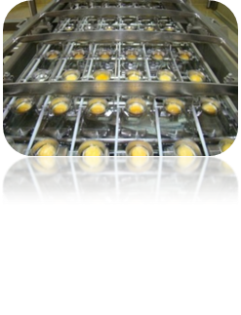
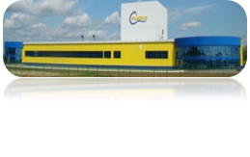
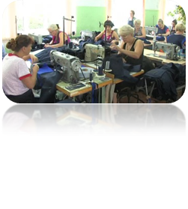
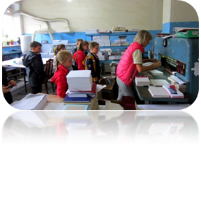
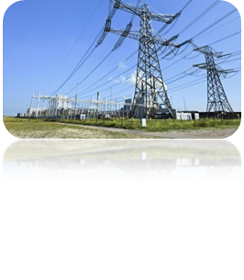
Промышленные предприятия
ЗАО «РузОво» - яйцеперерабатывающая фабрика. Производство сухих яйцепродуктов глубокой переработки яйца, применяемой в хлебопекарной, молочной, масложировой, кондитерской промышленности, а так же при производстве полуфабрикатов и напитков.
ООО «Новомилк» - переработка молока, производство молочной продукции.
ООО «Рузаевский трикотаж» – производство одежды из текстильных материалов и аксессуаров одежды
ООО «Рузаевская швейная фабрика» – производство спецодежды
ОАО «Рузаевский печатник» полиграфическая деятельность и предоставление услуг в этой области
ОАО «Мордовская электросетевая компания» - распределение электроэнергии, производство пара и горячей воды (тепловой энергии)

Slide 18
Территория опережающего
социально-экономического развития «РУЗАЕВКА»
Возможности и условия для инвесторов – потенциальных резидентов

Slide 19
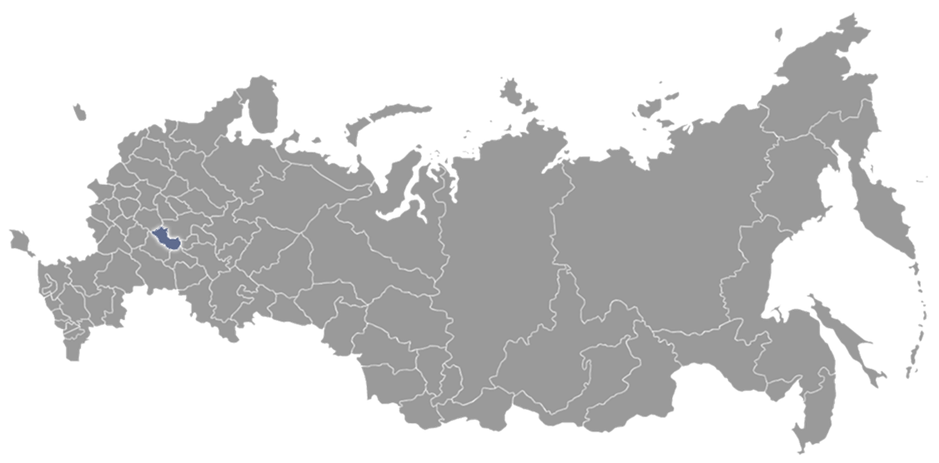
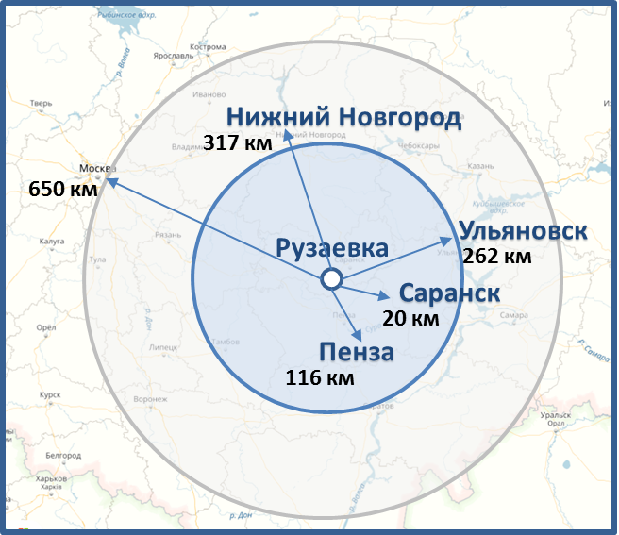
Моногород Рузаевка
»
Численность населения – 59,6 тыс. человек
Население в радиусе 500 км - 40 млн человек
Категория моногорода - 2
Численность работников градообразующего предприятия - 3,3 тыс. человек
Аэропорт г. Саранск – 25 км
Федеральные трассы М5 (Москва-Челябинск) и Р158 (Н.Новгород-Саратов)
Ж/д узел направления «Москва-Самара» «Нижний-Новгород-Харьков

Slide 20
Преимущества ТОСЭР «Рузаевка» для инвесторов
 | ТОСЭР | Сроки | Обычная ставка
Налог на прибыль:
В федеральный бюджет В региональный бюджет | 0% 5% 10% | 5 лет В течение первых 5 лет В течение следующих 5 лет | 3% 17%
Налог на землю | 0% | 10 лет | 1,5%
Налог на имущество |  |  | 2,2%
Пенсионный фонд Фонд социального страхования Фонд ОМС | 6% 1,5% 0,1% | В первые 3 года существования ТОСЭР «Рузаевка» На сегодняшний день данная льгота не действует | 22% 2,9% 5,1%

Slide 21
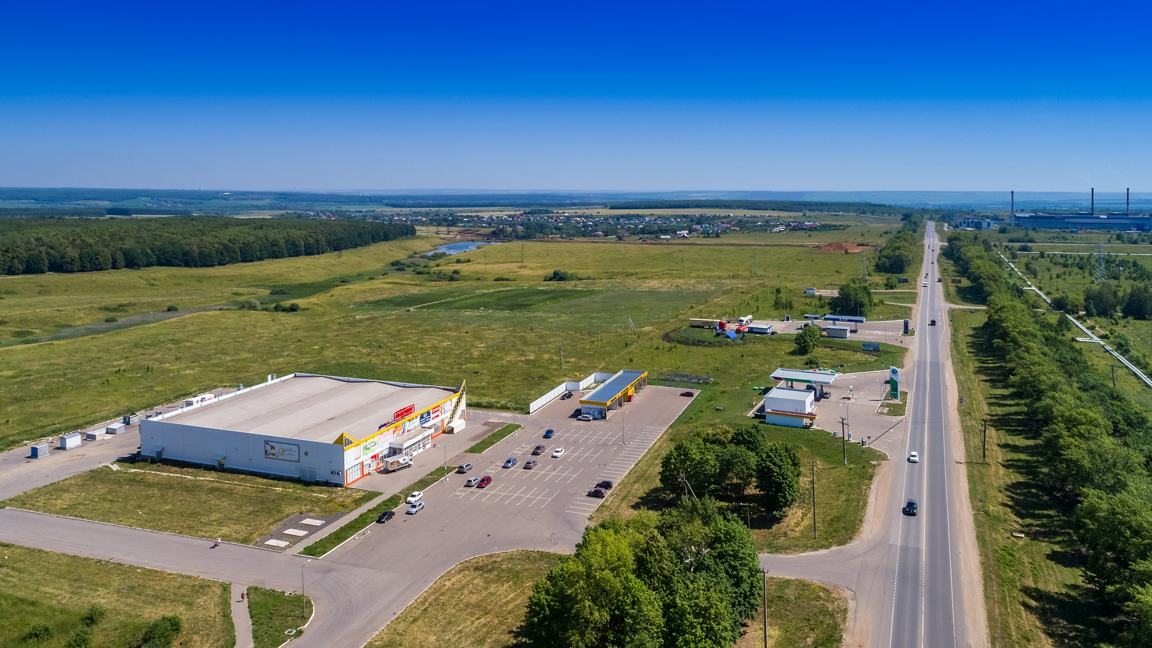
Предложения для инвесторов

Slide 22
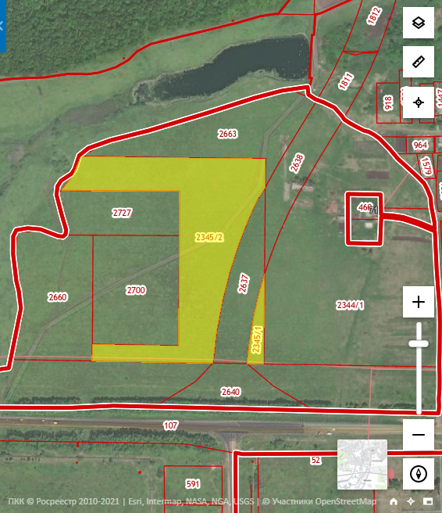
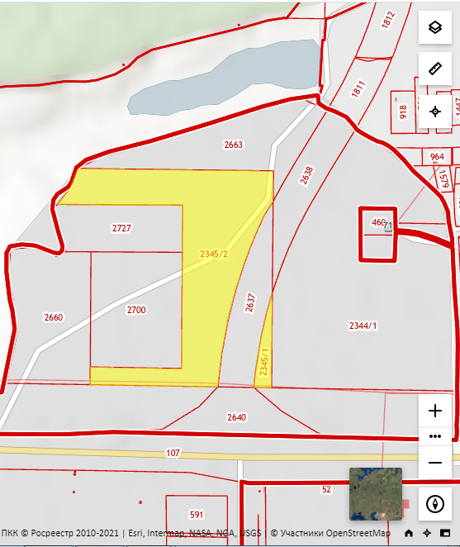
Перспективные для инвестиций земельные участки
Адрес: РМ, Рузаевский муниципальный район, г. Рузаевка, улица Станиславского, западная сторона ОАО «Машиностроительный
Кадастровый номер:13:25:0102018:2345
Категория земель: Земли населенных пунктов
Вид разрешенного использования: Для сельскохозяйственного использования
Правообладатель: Не разграниченная государственная собственность
5,7 Га

Slide 23
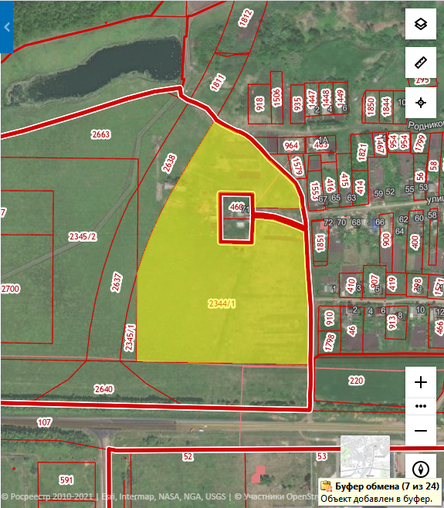
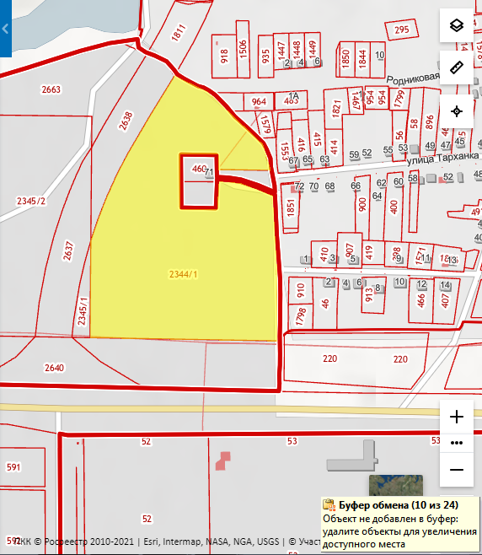
Перспективные для инвестиций земельные участки
Адрес: РМ, Рузаевский район, г. Рузаевка
Кадастровый номер:13:25:0102018:2344
Категория земель: Земли населенных пунктов
Вид разрешенного использования: Для сельскохозяйственного использования
Правообладатель: Не разграниченная государственная собственность
12,6 Га

Slide 24
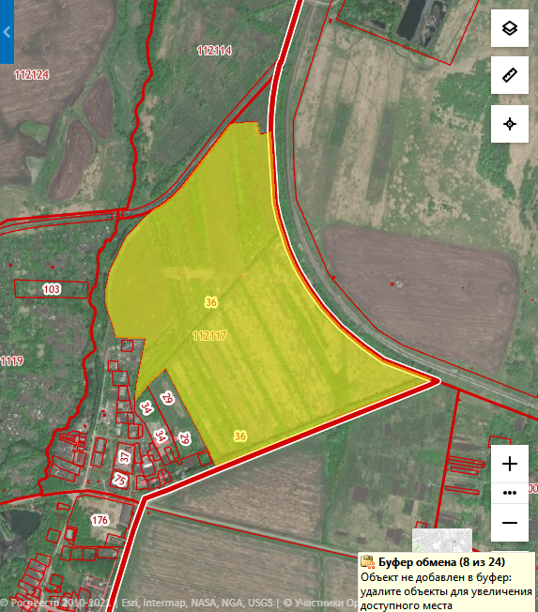
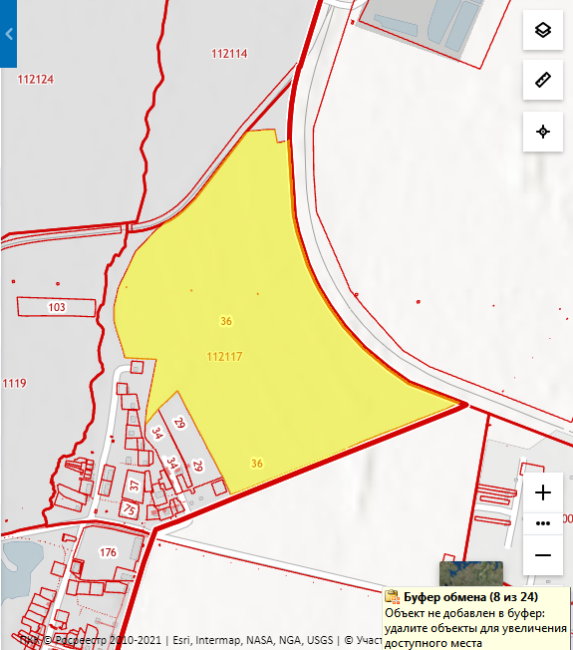
Адрес: РМ, Республика Мордовия, г. Рузаевка, переулок Новый, д.1
Кадастровый номер: 13:25:0112117:36
Категория земель: Земли населенных пунктов
Вид разрешенного использования: Под выращивание лесозащитных насаждений
Правообладатель: Частная собственность
46,6 Га

Slide 25
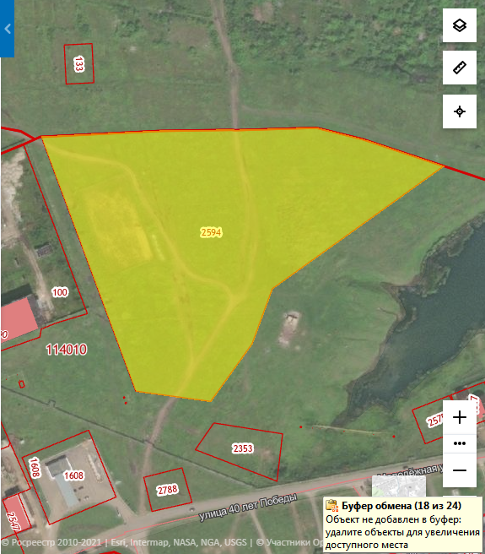
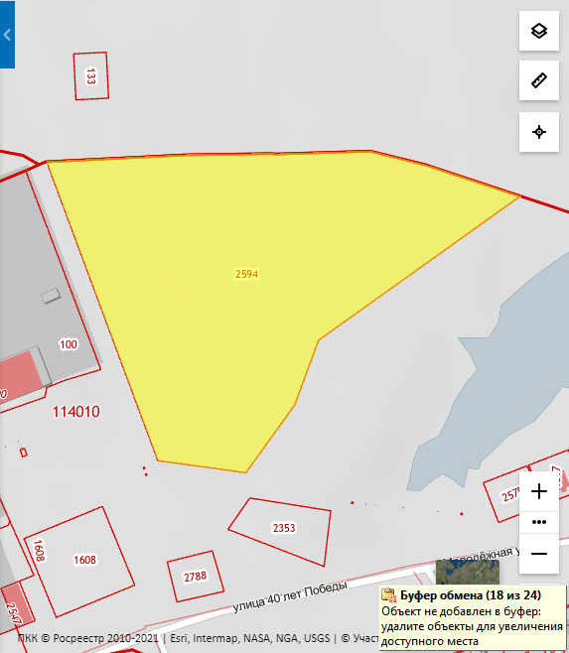
Адрес: Республика Мордовия, Рузаевский район, г. Рузаевка, ул. Л. Толстого, 7а
Кадастровый номер: 13:25:0114010:2594
Категория земель: Земли населенных пунктов
Вид разрешенного использования: Для сельскохозяйственного производства
Правообладатель: Неразграниченная государственная собственность
4,2 Га

Slide 26
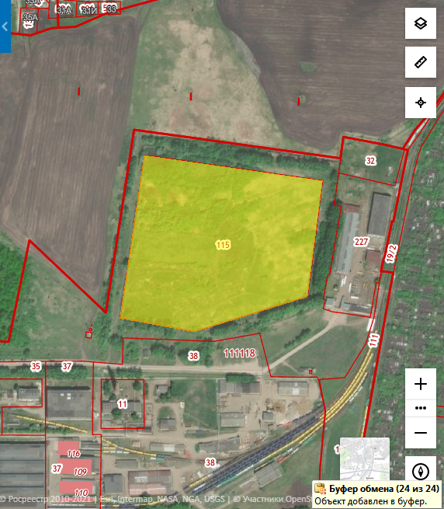
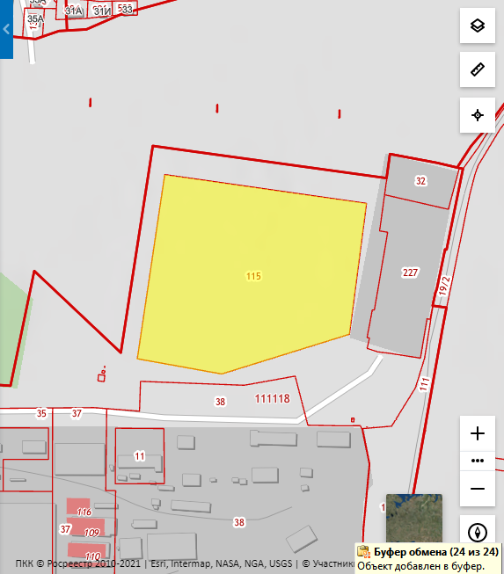
Адрес: Республика Мордовия, Рузаевский муниципальный район, г. Рузаевка, с северной стороны ОАО " Завода Рузхиммаш"
Кадастровый номер: 13:25:0111118:115
Категория земель: Земли населенных пунктов
Вид разрешенного использования: Для размещения объектов делового назначения, в том числе офисных центров
Правообладатель: Неразграниченная государственная собственность
9 Га

Slide 27
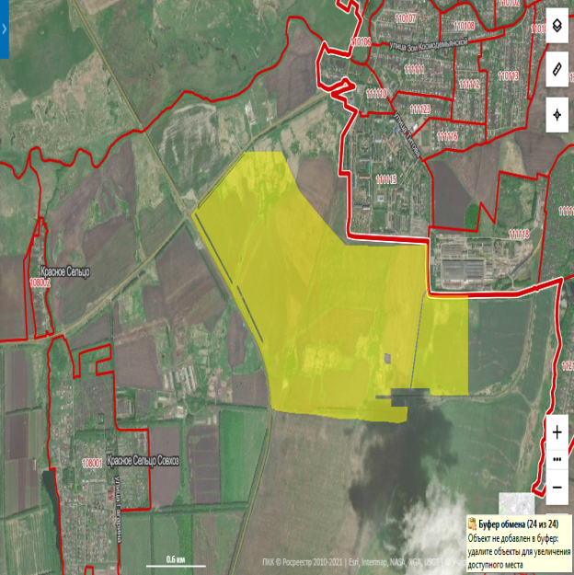
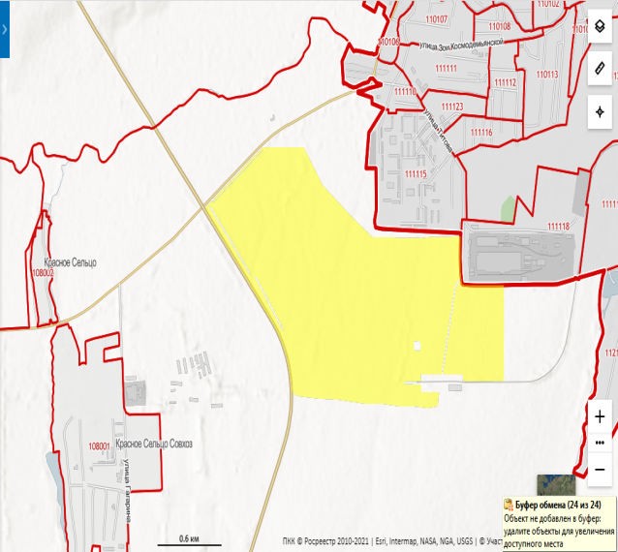
Адрес: Республика Мордовия, Рузаевский муниципальный район, пос. совхоз «Красное сельцо»
Кадастровый номер: 13:17:0108006:127
Категория земель: Земли сельскохозяйственного назначения
Вид разрешенного использования: Для ведения сельскохозяйственного производства
Правообладатель: собственность Республики Мордовия
312,64 Га

Slide 28
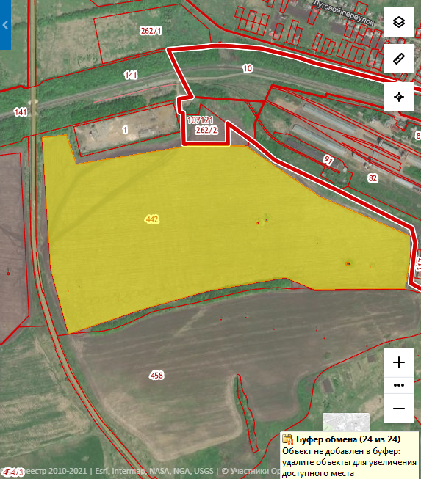
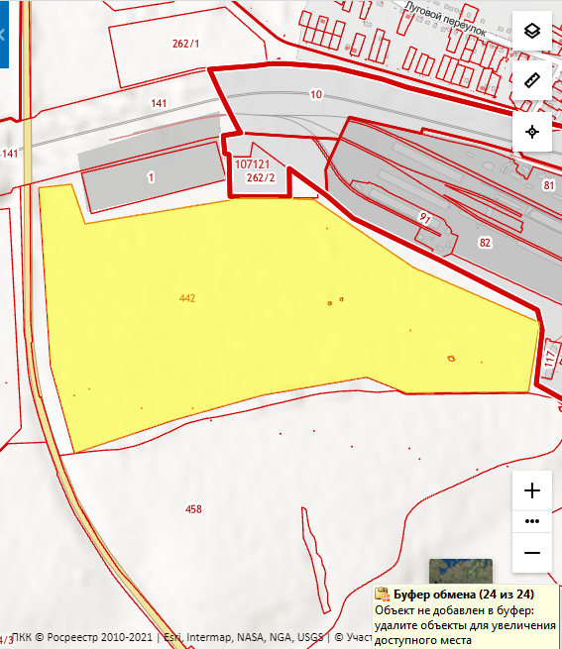
Адрес: Республика Мордовия, Рузаевский район, село Татарская Пишля
Кадастровый номер: 13:17:0117009:442
Категория земель: Земли сельскохозяйственного назначения
Вид разрешенного использования: Для ведения сельскохозяйственного производства
Правообладатель: Частная собственность
66,78 Га

Slide 29
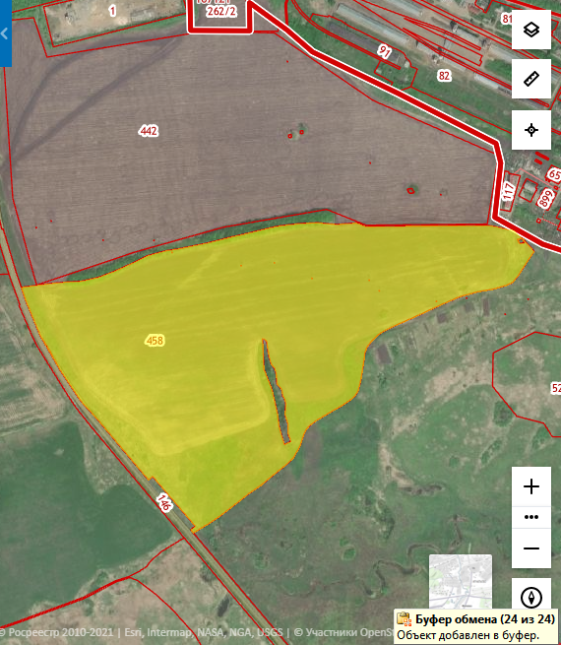
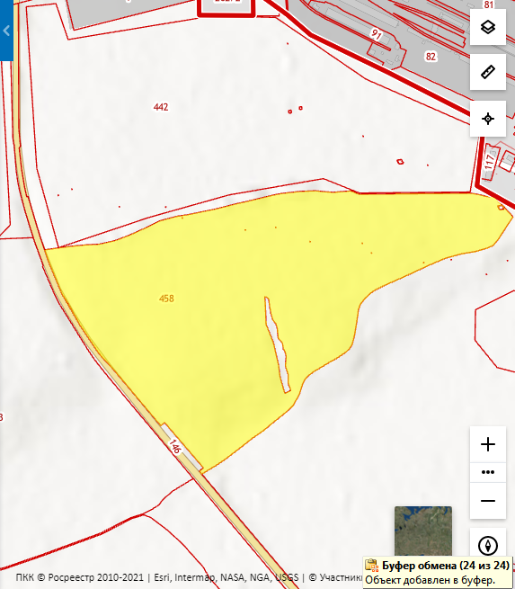
Адрес: Республика Мордовия, Рузаевский район, село Татарская Пишля, ул. Советская, дом 90
Кадастровый номер: 13:17:0117009:458
Категория земель: Земли сельскохозяйственного назначения
Вид разрешенного использования: Для размещения объектов сельскохозяйственного назначения и сельскохозяйственных угодий
Правообладатель: Общедолевая собственность
63,81 Га

Slide 30
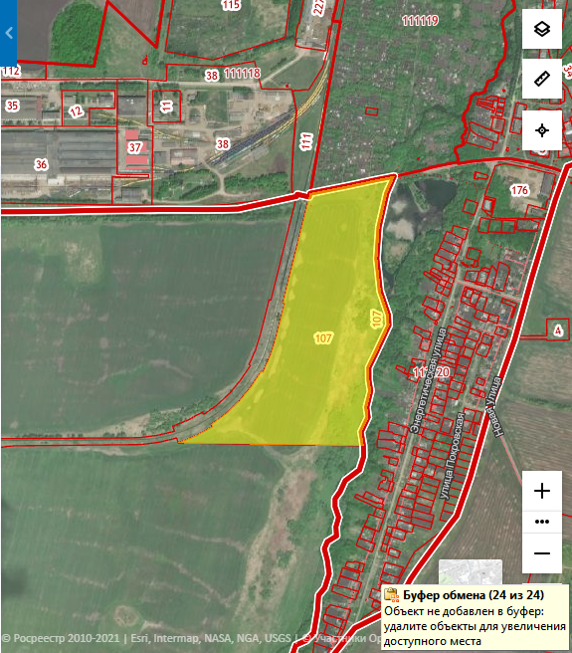
Адрес: Республика Мордовия, Рузаевский район, Участок №11
Кадастровый номер: 13:17:108006:107
Категория земель: Земли сельскохозяйственного назначения
Вид разрешенного использования: Для ведения сельскохозяйственного производства
Правообладатель: Частная собственность
21,6 Га

Slide 31
Адрес: Республика Мордовия, Рузаевский район, Участок №5
Кадастровый номер: 13:17:108006:113
Категория земель: Земли сельскохозяйственного назначения
Вид разрешенного использования: Для ведения сельскохозяйственного производства
Правообладатель: Собственность Республики Мордовия
365,27 Га

Slide 32
Адрес: Республика Мордовия, Рузаевский район, Архангельско-Голицынское сельское поселение
Кадастровый номер: 13:17:103002:708
Категория земель: Земли сельскохозяйственного назначения
Вид разрешенного использования: Тепличные и парниковые хозяйства
Правообладатель: Неразграниченная государственная собственность
5 Га

Slide 33
Адрес: Республика Мордовия, Рузаевский район, с. Архангельское Голицыно, переулок Новый
Кадастровый номер: 13:17:103002:690
Категория земель: Земли сельскохозяйственного назначения
Вид разрешенного использования: Для размещения зданий, строений, сооружений для производства, хранения и первичной переработки сельскохозяйственной продукции
Правообладатель: Неразграниченная государственная собственность
6 Га

Slide 34
Адрес: Республика Мордовия, Рузаевский район, южнее село Сузгарье, Шишкеевское лесничество Саранского лесхоза, квартал № 47
Кадастровый номер: 13:17:123007:2
Категория земель: Земли населенных пунктов
Вид разрешенного использования: Для размещения объектов здравоохранения
Правообладатель: Неразграниченная государственная собственность
3,6 Га

Slide 35
Адрес: Республика Мордовия, Рузаевский район, Участок №12
Кадастровый номер: 13:17:0108006:108
Категория земель: Земли сельскохозяйственного назначения
Вид разрешенного использования: Для ведения сельскохозяйственного производства
Правообладатель: Собственность Республики Мордовия
645 Га

Slide 36
Инвестиционные проекты

Slide 37
Инвестиционные проекты
Создание производства пищевых и косметических продуктов
Объем инвестиций
Сентябрь 2024 года срок реализации
90
рабочих
мест
52,9
млн. руб.
Объем инвестиций
160
млн. руб.
Создание производства полимерных композитов
153
рабочих
места
Июнь
2024 года
срок реализации

Slide 38
Инвестиционные ниши
Строительство завода по производству бесцветной и декорированной стеклянной тары для пищевой промышленности в г. Рузаевка, Республики Мордовия
Объем инвестиций
Февраль 2023 года срок реализации
203
рабочих места
1377,9
млн. руб.
Создание производства влажных и сухих кормов для домашних животных
Объем инвестиций
10
млрд. руб.
Декабрь 2024 года срок реализации
500 рабочих мест

Slide 39
Полезная информация для инвесторов

Slide 40
Корпорация развития Республики Мордовия
ООО "Корпорация развития Республики Мордовия" - региональный институт развития, направленный на создание максимально комфортной бизнес-среды для привлечения инвестиций в экономику региона.

Slide 41
Ведущие городские и региональные средства массовой информации
ТЕЛЕКАНАЛЫ
«Государственная телевизионная и радиовещательная компания «Мордовия»
Адрес: Республика Мордовия, г. Саранск,
ул. Докучаева, 29, 430030
Телеканал НТМ
«Народное Телевидение Мордовии»
Адрес: Республика Мордовия, 430034, г. Саранск, ул. Лодыгина, д.3
Почта: inform.ntm@gmail.com
Мордовия 24 — региональный круглосуточный информационный телеканал республики Мордовия
Официальный сайт телеканала: info-rm.com
Адрес: Республика Мордовия, 431440, г. Рузаевка, ул. Трынова, д.67
Рузаевская телекомпания «Рузаевские новости»

Slide 42
ГАЗЕТЫ
430000, Республика Мордовия, г. Саранск, ул. Советская, 22, Дом Печати,
izv_mor@moris.ru. Реклама: izv_mor13@mail.ru
«Известия Мордовия»
«Рузаевская газета»
Адрес: Республика Мордовия, 431440, г. Рузаевка, ул. Трынова, д.67
«Столица – С»
Адрес: Республика Мордовия, г. Саранск, проспект Ленина, 13А
ИНТЕРНЕТ
Сайт Администрации Рузаевского муниципального района Республики Мордовия
https://ruzaevka-rm.ru/

Slide 43
Администрация Рузаевского муниципального района Республики Мордовия
Наименование подразделений | Контакты
Управление поддержки ТОСЭР, предпринимательства и торговли Администрации Рузаевского муниципального района Республики Мордовия | 8(83451) 6-30-40
Отдел по управлению муниципальным имуществом Администрации городского поселения Рузаевка Республики Мордовия | 8 (83451) 4-08-60
Управление экономического анализа и прогнозирования Администрации Рузаевского муниципального района Республики Мордовия | 8 (83451) 4-08-30
Муниципальное бюджетное учреждение Рузаевского муниципального района Республики Мордовия «Земельный вектор» | 8 (83451) 6-48-16
Отдел архитектуры и градостроительства Администрации городского поселения Рузаевка Республики Мордовия | 8 (83451) 4-06-56
Адрес: Республика Мордовия, г. Рузаевка, ул. Ленина, д.79

